Slide 1
Übung 3 – Einrichtung der Staging Area Schicht

Slide 2
Agenda
Aufgabenstellung
Lernziele
Zweck des Staging Areas
Erstellen, Laden und Testen des Staging Areas
Erstellen und Laden des Staging Areas
Test der erstellten Modelle
Implementierung eines GitHub Action Workflows

Slide 3
1 Aufgabenstellung
In dieser Übungsaufgabe sollen die Tabellen der Staging Area Schicht implementiert werden. Die Basis dafür sind die Daten aus Landing Zone. Ihr Vorgesetzter hat die folgenden Anforderungen an diese Aufgabe gestellt:
Aus Gründen der Einfachheit möchte ihr Vorgesetzter, dass Sie für den Aufbau der Staging Area Schicht ausschließlich die Tabellen Track, Invoice und InvoiceLine berücksichtigen. Diese Anforderung impliziert, dass Sie ebenfalls nur die Beziehungen zwischen diesen drei Tabellen abbilden müssen.
Nutzen Sie das Staging Template der dbt Bibliothek AutomateDV, um die Tabellen des Staging Areas zu erstellen.
Überprüfen Sie ihre verfassten dbt Modelle auf Richtigkeit. Zur Überprüfung ihrer Modelle hat ihr Vorgesetzter Ihnen einige Testmodelle bereitgestellt, die Sie in dbt ausführen können.
Implementieren Sie sowohl die erstellten Modelle als auch die bereitgestellten Tests in einem GitHub Action Workflow.

Slide 4

2 Lernziele
Zweck des Staging Areas verstehen.
Erstellung der Tabellen der Staging Areas Schicht mit Hilfe des Staging Templates von AutomateDV.
Überprüfung der geschriebenen Staging Modelle in dbt mit Hilfe von Testmodellen
Implementierung eines GitHub Action Workflows zur Testautomatisierung.

Slide 5
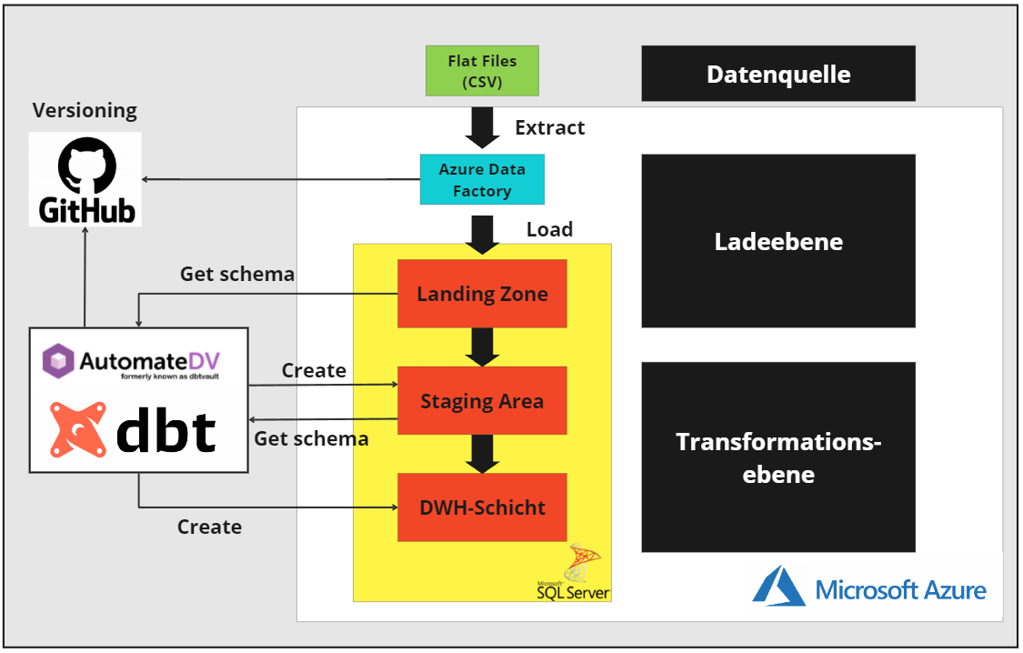
3 Zweck des Staging Areas
Der Staging Area kann als ein temporärer Speicher für eine Ladung (Batch) an extrahierten Daten, aus verschiedenen Quellsystemen, angesehen werden. Der Zweck des Staging Areas liegt in der Entlastung von den operativen Systemen und damit in der Schaffung einer besseren Performanz. Bei der Erstellung der Staging Area Schicht werden Metadaten in Form von HashKeys, HashDiffs etc. an die Tabellen aus der Landing Zone angehängt.
Detailliertere Informationen dazu finden Sie in dem Buch Building a Scalable Data Warehouse with Data Vault 2.0 in Kapitel 2. Link: https://www.sciencedirect.com/book/9780128025109/building-a-scalable-data-warehouse-with-data-vault-2-0

Slide 6
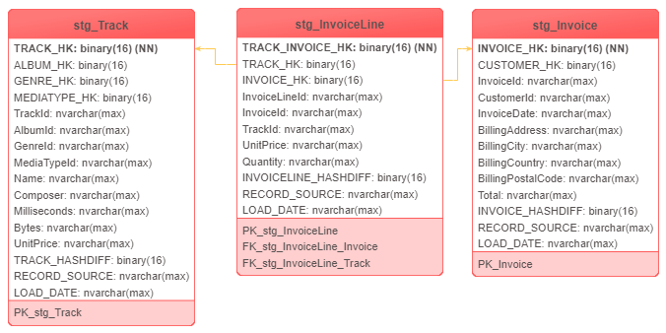
4.1 Erstellen der Staging Area Schicht
In dieser Aufgabe soll die Staging Area Schicht erstellt und beladen werden. Zur Ausführung dieser Aufgabe soll dbt verwendet werden. Hierfür wird zudem die dbt Bibliothek AutomateDV benötigt. Rechts auf der Folie wurde ein Datenmodell bereitgestellt, dass zeigt, wie die einzelnen Tabellen der Schicht aussehen sollen. Alle Tabellen in dieser Schicht sollen den Prefix stg_ haben und als View materialisiert werden.

Slide 7
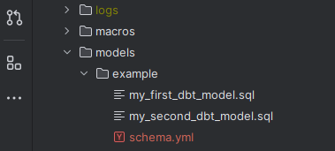


4.1 Erstellen der Staging Area Schicht
Um die Staging Area Schicht zu erstellen, befolgen Sie die folgenden Schritte:
Öffnen Sie das dbt Projekt aus Übung 0 (DWHXX) in PyCharm.
Erstellen Sie nun die gleiche Ordnerstruktur, wie in dem Screenshot gezeigt. Um einen neuen Ordner zu erstellen, machen Sie einen Rechtsklick auf models drücken Sie auf New und wählen anschließend Directory.
1
2

Slide 8

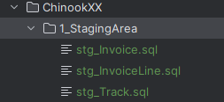
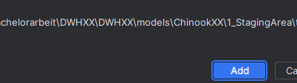
4.1 Erstellen der Staging Area Schicht
Machen Sie einen Rechtsklick auf den Ordner 1_StagingArea, drücken Sie auf New und fügen Sie die Dateien stg_Track.sql, stg_Invoice.sql und stg_InvoiceLine.sql ein.
Beim Erstellen einer neuen Datei werden Sie gefragt, ob Sie die Dateien zu ihrem lokalen Git Repository hinzufügen möchten. Bejahen Sie das, indem Sie auf Add drücken.
3
4

Slide 9
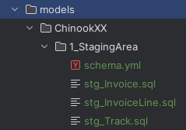
4.1 Erstellen der Staging Area Schicht
Erstellen Sie nun ein schema.yml File in dem 1_StagingArea Ordner. Sie können die Datei auch sofort mit Add in das lokale Git Repository hinzufügen.
Kopieren Sie den Inhalt aus der schwarzen Box in die schema.yml Datei. In dem Reiter sources, wird eine Datenquelle definiert, auf die später zugegriffen wird. Bei der Datenquelle handelt es sich um die Tabellen der Landing Zone in der SQL-Datenbank. Mehr Informationen dazu finden Sie unter https://docs.getdbt.com/docs/build/sources.
5
version: 2 sources: - name: landing_zone database: DWHXX schema: dbo tables: - name: Track - name: Invoice - name: InvoiceLine
6

Slide 10
4.1 Erstellen der Staging Area Schicht
Staging Template
Versuchen Sie nun die leeren Modelle stg_Track.sql, stg_Invoice.sql und stg_InvoiceLine.sql ,gemäß dem Datenmodell auf Folie 7, umzusetzen. Kopieren Sie dafür als erstes das Staging Template auf dieser Folie in jede einzelne der drei Dateien. Auf der nächsten Folie finden Sie einige Tipps, die Sie befolgen können, um das Template korrekt auszufüllen.
{{ config(materialized='view') }} {%- set yaml_metadata -%} source_model:
landing_zone: ‘<Quelltabelle>’ derived_columns:
EFFECTIVE_FROM: hashed_columns: {%- endset -%} {% set metadata_dict = fromyaml(yaml_metadata) %} {{ automate_dv.stage(include_source_columns=true, source_model=metadata_dict['source_model'], derived_columns=metadata_dict['derived_columns'], null_columns=none, hashed_columns=metadata_dict['hashed_columns'], ranked_columns=none) }}
Fügen Sie für die Spalte EFFECTIVE_FROM unter dem Punkt derived_columns für jede Tabelle in der Staging Area Schicht ein. Für die Tabellen stg_Track und stg_InvoiceLine basiert die EFFECTIVE_FROM Spalte auf der Spalte LOAD_DATE. Für die Tabelle stg_Invoice basiert die EFFECTIVE_FROM Spalte auf der Spalte InvoiceDate. Die genaue Bedeutung und der Nutzen der EFFECTIVE_FROM Spalte wird in Übung 4 erläutert.
Ein Beispiel zu der Nutzung des Templates finden Sie unter dem Link: https://automate-dv.readthedocs.io/en/latest/tutorial/tut_staging/ .

Slide 11
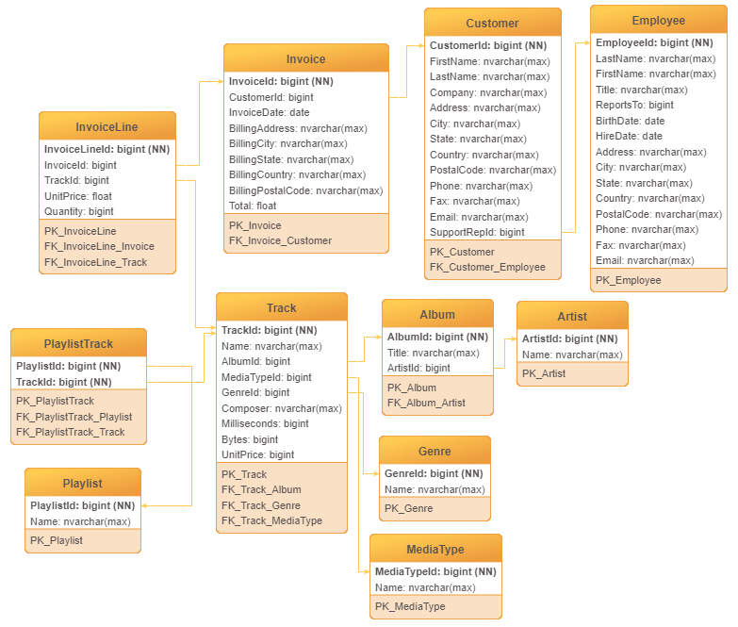
4.1 Erstellen der Staging Area Schicht
Tipps:
Schauen Sie sich das folgende YouTube Video an: https://www.youtube.com/watch?v=7yyrARKipeA.
Nutzen Sie das Datenmodell auf dieser Folie, um die Beziehungen zwischen den Tabellen Track, Invoice und InvoiceLine zu verstehen,.
Schlagen Sie nach, welche Spalten unter die Kategorie derived_columns und welche Spalten unter die Kategorie hashed_columns fallen.
Starten Sie als erstes mit der Identifikation von Business Keys und Identifizieren Sie anschließend alle deskriptiven Attribute.
Auf den nächsten Folien finden Sie die Lösungen, mit einem möglichen Lösungsweg.

Slide 12

4.1 Erstellen der Staging Area Schicht
Ausgefülltes Staging Template für die Datei stg_Track:
Die Lösung für das ausgefüllte Template der Datei stg_Track, finden Sie in dem Abschnitt Notizen in dieser Folie.
Möglicher Lösungsweg:
source_model Track auswählen.
Unter die Kategorie derived_columns fallen in dem Datenmodell auf Folie 7 die Spalten RECORD_SOURCE, LOAD_DATE und EFFECTIVE_FROM. Die Spalten LOAD_DATE und RECORD_SOURCE wurden bereits beim Beladen der Landing Zone generiert. Die Spalte EFFECTIVE_FROM wird erst beim Beladen der Staging Area Schicht generiert.
Es können vier Business Keys identifiziert werden. Hierbei handelt es sich um die Spalten TrackId, AlbumId, GenreId und MediaTypeId. Auf Basis von jedem Business Key wird nun je ein HashKey generiert. Hier also TRACK_HK, ALBUM_HK, GENRE_HK und MEDIATYPE_HK.
Als deskriptive Attribute können die Spalten Name, Composer, Milliseconds, Bytes und UnitPrice identifiziert werden. Auf Basis dieser Attribute muss nun eine HASHDIFF Spalte generiert werden.
Informationen zur Syntax, wie in dem Template auf das source_model zugegriffen wird, finden Sie auf: https://automate-dv.readthedocs.io/en/latest/macros/#sourcemodel-syntax
Notes:
{{ config(materialized='view') }} {%- set yaml_metadata -%} source_model: landing_zone: 'Track' derived_columns: EFFECTIVE_FROM: LOAD_DATE RECORD_SOURCE: RECORD_SOURCE LOAD_DATE: LOAD_DATE hashed_columns: TRACK_HK: TrackId ALBUM_HK: AlbumId GENRE_HK: GenreId MEDIATYPE_HK: MediaTypeId TRACK_HASHDIFF: is_hashdiff: true columns: - TrackId - Name - Composer - Milliseconds - Bytes - UnitPrice {%- endset -%} {% set metadata_dict = fromyaml(yaml_metadata) %} {{ automate_dv.stage(include_source_columns=true, source_model=metadata_dict['source_model'], derived_columns=metadata_dict['derived_columns'], null_columns=none, hashed_columns=metadata_dict['hashed_columns'], ranked_columns=none) }}

Slide 13
4.1 Erstellen der Staging Area Schicht
Ausgefülltes Staging Template für die Datei stage_Invoice:
Die Lösung für das ausgefüllte Template der Datei stage_Invoice, finden Sie in dem Abschnitt Notizen in dieser Folie.
Möglicher Lösungsweg:
source_model Invoice auswählen.
Unter die Kategorie derived_columns fallen in dem Datenmodell auf Folie 7 die Spalten RECORD_SOURCE, LOAD_DATE und EFFECTIVE_FROM. Die Spalten LOAD_DATE und RECORD_SOURCE wurden bereits beim Beladen der Landing Zone generiert. Die Spalte EFFECTIVE_FROM wird erst beim Beladen der Staging Area Schicht generiert.
Es können zwei Business Keys identifiziert werden. Hierbei handelt es sich um die Spalten InvoiceId und CustomerId. Auf Basis von jedem Business Key wird nun je ein HashKey generiert. Hier also INVOICE_HK und CUSTOMER_HK.
Als deskriptive Attribute können die Spalten BillingAddress, BillingCity, BillingCountry, BillingPostalCode, InvoiceDate und Total identifiziert werden. Auf Basis dieser Attribute muss nun eine HASHDIFF Spalte generiert werden.
Informationen zur Syntax, wie in dem Template auf das source_model zugegriffen wird, finden Sie auf: https://automate-dv.readthedocs.io/en/latest/macros/#sourcemodel-syntax
Notes:
{{ config(materialized='view') }} {%- set yaml_metadata -%} source_model: landing_zone: 'Invoice' derived_columns: EFFECTIVE_FROM: InvoiceDate RECORD_SOURCE: RECORD_SOURCE LOAD_DATE: LOAD_DATE hashed_columns: INVOICE_HK: InvoiceId CUSTOMER_HK: CustomerId INVOICE_HASHDIFF: is_hashdiff: true columns: - InvoiceId - InvoiceDate - BillingAddress - BillingCity - BillingState - BillingCountry - BillingPostalCode - Total {%- endset -%} {% set metadata_dict = fromyaml(yaml_metadata) %} {{ automate_dv.stage(include_source_columns=true, source_model=metadata_dict['source_model'], derived_columns=metadata_dict['derived_columns'], null_columns=none, hashed_columns=metadata_dict['hashed_columns'], ranked_columns=none) }}

Slide 14
4.1 Erstellen der Staging Area Schicht
Ausgefülltes Staging Template für die Datei stg_InvoiceLine:
Die Lösung für das ausgefüllte Template der Datei stg_InvoiceLine, finden Sie in dem Abschnitt Notizen in dieser Folie.
Möglicher Lösungsweg:
source_model InvoiceLine auswählen.
Unter die Kategorie derived_columns fallen in dem Datenmodell auf Folie 7 die Spalten RECORD_SOURCE, LOAD_DATE und EFFECTIVE_FROM. Die Spalten LOAD_DATE und RECORD_SOURCE wurden bereits beim Beladen der Landing Zone generiert. Die Spalte EFFECTIVE_FROM wird erst beim Beladen der Staging Area Schicht generiert.
Es können zwei Business Keys identifiziert werden. Hierbei handelt es sich um die Spalten InvoiceId und TrackId. Auf Basis von jedem Business Key wird nun je ein HashKey generiert. Hier also INVOICE_HK und TRACK_HK. Zudem referenziert die Tabelle InvoiceLine auf die Tabellen Track und Invoice. Daher muss auf Basis der beiden Business Keys InvoiceId und TrackId eine Spalte TRACK_INVOICE_HK generiert werden. Die Spalte TRACK_INVOICE_HK dient der Abbildung der Beziehung zwischen den Tabellen stg_Track und stg_Invoice.
Als deskriptive Attribute können die Spalten UnitPrice und Quantity identifiziert werden. Auf Basis dieser Attribute muss nun eine HASHDIFF Spalte generiert werden.
Eine Besonderheit in der Tabelle stg_InvoiceLine ist, dass im Vergleich zur Tabelle InvoiceLine aus der Landing Zone, der Primärschlüssel nicht auf der Spalte InvoiceLineId basiert. Der Grund dafür liegt darin, dass die Spalte InvoiceLineId nicht die Beziehung zwischen den Tabellen Invoice und Track abbildet. Dennoch sollte die Spalte InvoiceLineId nicht aus der Stage entfernt werden, um keine Informationen zu verlieren. Die InvoiceLineId stellt eine eigene Transaktion dar.
Informationen zur Syntax, wie in dem Template auf das source_model zugegriffen wird, finden Sie auf: https://automate-dv.readthedocs.io/en/latest/macros/#sourcemodel-syntax
Notes:
{{ config(materialized='view') }} {%- set yaml_metadata -%} source_model: landing_zone: 'InvoiceLine' derived_columns: EFFECTIVE_FROM: LOAD_DATE RECORD_SOURCE: RECORD_SOURCE LOAD_DATE: LOAD_DATE hashed_columns: TRACK_HK: TrackId INVOICE_HK: InvoiceId TRACK_INVOICE_HK: - TrackId - InvoiceId INVOICELINE_HASHDIFF: is_hashdiff: true columns: - InvoiceLineId - UnitPrice - Quantity {%- endset -%} {% set metadata_dict = fromyaml(yaml_metadata) %} {{ automate_dv.stage(include_source_columns=true, source_model=metadata_dict['source_model'], derived_columns=metadata_dict['derived_columns'], null_columns=none, hashed_columns=metadata_dict['hashed_columns'], ranked_columns=none) }}

Slide 15
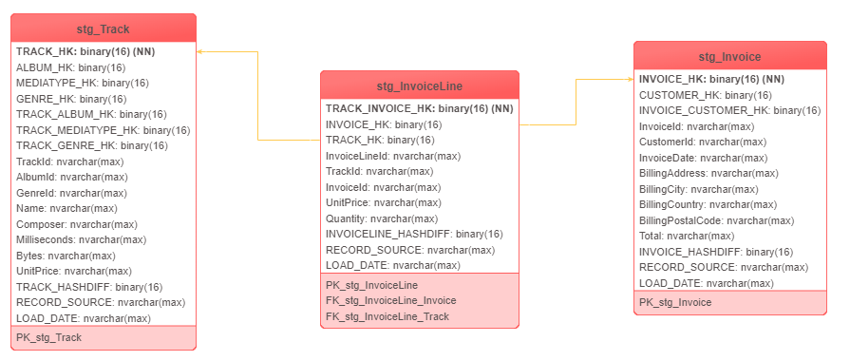
4.1 Erstellen der Staging Area Schicht
Wichtige Anmerkung:
Das in Folie 7 dargestellte Datenmodell der Staging Area Schicht berücksichtigt nicht alle ursprünglichen Beziehungen der Tabellen aus dem Datenmodell der Landing Zone (siehe Folie 11). Unter der Berücksichtigung aller Beziehungen der Tabellen Track und Invoice, hätten mehr HashKey Spalten generiert werden müssen, um vorhandene Beziehungen abzubilden. In dem Datenmodell rechts ist aufgeführt, wie die drei Staging Area Tabellen unter Berücksichtigung aller Beziehungen aussehen würden. Aus Einfachheitsgründen wurde in dieser Übungsaufgabe darauf verzichtet.

Slide 16
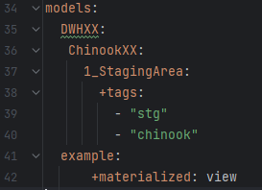
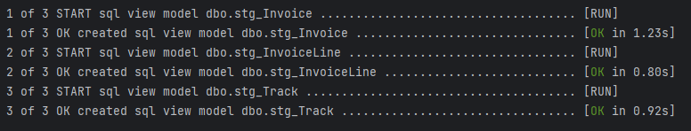
4.1 Erstellen der Staging Area Schicht
Öffnen Sie die Datei dbt_Project.yml und passen Sie den Reiter models so an, wie in dem Screenshot angegeben.
Öffnen Sie das PyCharm Terminal und stellen Sie sicher, dass Sie sich auf derselben Ebene befinden, wie der Ordner models (in der Regel Ordner DWHXX/DWHXX). Sie können den Pfad mit dem Befehl cd wechseln.
Geben Sie den Befehl dbt run –s tag:stg in das Terminal ein, um den zuvor erstellten Modelle auszuführen. Stellen Sie sicher, dass ihre SQL-Datenbank aktiv ist. Schauen Sie sich das Ergebnis in SSMS an.
8
10

Slide 17
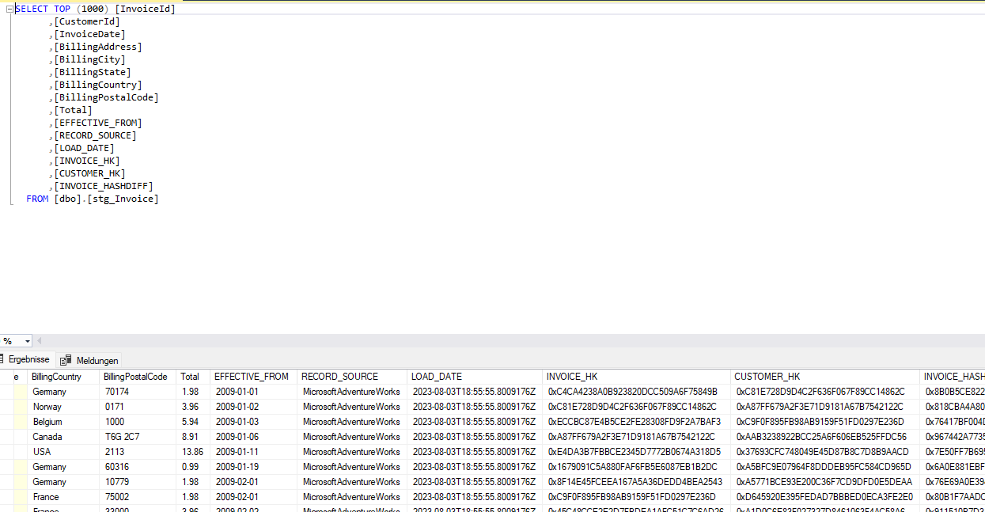
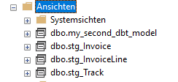
4.1 Erstellen der Staging Area Schicht
Ergebnis in SSMS:
Ausschnitt aus dem View stg_Invoice:

Slide 18

Lernziele
Zweck des Staging Areas verstehen.
Erstellung der Tabellen der Staging Areas Schicht mit Hilfe des Staging Templates von AutomateDV.
Überprüfung der geschriebenen Staging Modelle in dbt mit Hilfe von Testmodellen
Implementierung eines GitHub Action Workflows zur Testautomatisierung.

Slide 19
4.2 Test der erstellten Modelle
version: 2 sources: - name: landing_zone database: DWHXX schema: dbo tables: - name: Track - name: Invoice - name: InvoiceLine models: - name: stg_Track columns: - name: TRACK_HK tests: - unique - not_null - name: stg_Invoice columns: - name: INVOICE_HK tests: - unique - not_null - name: stg_InvoiceLine columns: - name: INVOICE_HK tests: - relationships: to: ref('stg_Invoice') field: INVOICE_HK - name: TRACK_HK tests: - relationships: to: ref('stg_Track') field: TRACK_HK
In dieser Unteraufgaben sollen Sie die zuvor erstellten Modelle auf Richtigkeit überprüfen. Die Tests basieren auf generischen Tests, die in dbt aufgerufen werden können und auf Testmodellen, die ihr Vorgesetzter bereitgestellt hat. Befolgen Sie die nächsten Schritte, um ihre Modelle zu testen:
Öffnen Sie die schema.yml Datei in dem Ordner 1_StagingArea und ersetzen Sie den Inhalt in der Datei durch den Inhalt auf dieser Folie.
Der unique Test, überprüft ob eine Spalte doppelte Werte hat. Wenn Ja gibt der Test einen Error aus. Der not_null Test überprüft, ob eine Spalte NULL-Werte enthält. Wenn die Spalte NULL-Werte enthält wird ein Error ausgegeben. Der relationship Test überprüft ob die Einträge in einer Spalte aus einer Parent-Tabelle (hier stg_InvoiceLine) genauso in einer Spalte aus einer Child-Tabelle (hier stg_Track und stg_Invoice) enthalten sind. Der relationship Test gibt einen Error aus, wenn Einträge aus der Parent Tabelle nicht in den Einträgen der Child Tabelle gefunden werden. Weitere Informationen dazu finden Sie unter https://docs.getdbt.com/docs/build/tests.

Slide 20

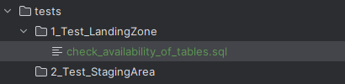
4.2 Test der erstellten Modelle
Fügen Sie nun die Ordner 1_Test_LandingZone und 2_Test_StagingArea unter dem Ordner tests ein.
Erstellen Sie danach die Datei check_availability_of_tables.sql in dem Ordner 1_Test_LandingZone.
Fügen Sie anschließend den auf der Folie beigefügten SQL-Code in die Datei check_availability_of_tables.sql ein. Der Test überprüft, ob alle Tabellen der Chinook Datenbank in SSMS vorhanden sind.
2
3
4
SELECT COUNT(*) as count FROM sys.tables WHERE name IN ('Album', 'Artist', 'Track', 'Genre', 'MediaType', 'PlaylistTrack', 'Playlist', 'InvoiceLine', 'Invoice', 'Customer', 'Employee') HAVING COUNT(*) != 11

Slide 21
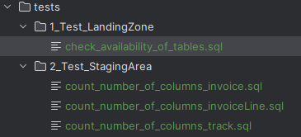
4.2 Test der erstellten Modelle
Erstellen Sie als nächstes die drei Dateien count_number_of_columns_invoice.sql, count_number_of_columns_track.sql, count_number_of_columns_invoiceLine.sql und fügen Sie diese in dem Ordner 2_Test_StagingArea ein.
Fügen Sie den SQL-Code auf dieser Folie in die jeweiligen Dateien ein. In allen drei Fällen wird überprüft, ob die richtige Anzahl an HashKey Spalten generiert wurde. Es wird ein Error ausgegeben, wenn die falsche Anzahl an HashKey Spalten gezählt wird
5
SELECT COUNT(*) AS count FROM INFORMATION_SCHEMA.COLUMNS WHERE TABLE_NAME = 'stg_Invoice' and DATA_TYPE = 'binary' HAVING COUNT(*) != 3
SELECT COUNT(*) AS count FROM INFORMATION_SCHEMA.COLUMNS WHERE TABLE_NAME = 'stg_Track' and DATA_TYPE = 'binary' HAVING COUNT(*) != 5
SELECT COUNT(*) AS count FROM INFORMATION_SCHEMA.COLUMNS WHERE TABLE_NAME = 'stg_InvoiceLine' and DATA_TYPE = 'binary' HAVING COUNT(*) != 4
count_number_of_columns_invoice.sql
count_number_of_columns_track.sql
count_number_of_columns_invoiceLine.sql

Slide 22
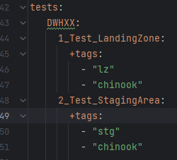
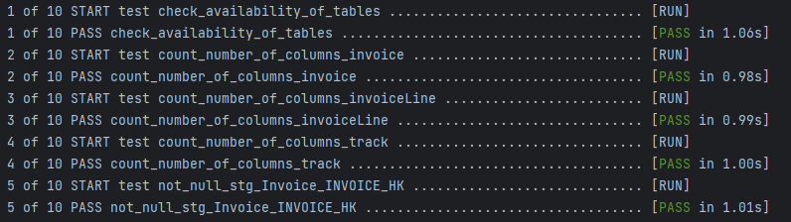
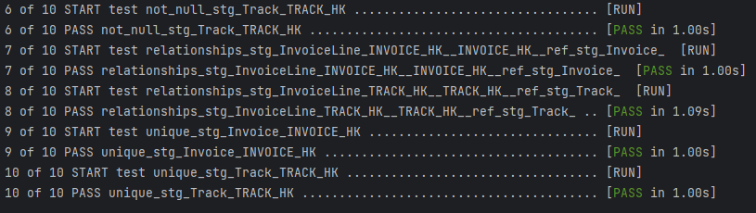
4.2 Test der erstellten Modelle
Öffnen Sie nun die Datei dbt_project.yml und fügen Sie den Codeabschnitt aus dem Screenshot hinzu.
Geben Sie anschließend den Befehl dbt test –s tag:chinook ein. Wenn ihre Modelle richtig sind, sollte keine Fehlermeldung erscheinen.
7
8

Slide 23
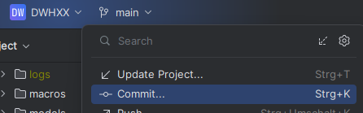
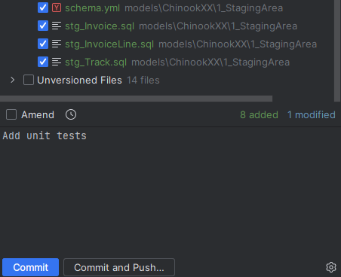
4.2 Test der erstellten Modelle
Klicken Sie nun ganz oben in der Leiste unter main auf Commit.
Wählen Sie alle Dateien unter Changes aus und tippen Sie die Nachricht „Add unit tests“ in das Fenster in. Drücken Sie abschließend auf Commit and Push.
9
10

Slide 24
Lernziele
Zweck des Staging Areas verstehen.
Erstellung der Tabellen der Staging Areas Schicht mit Hilfe des Staging Templates von AutomateDV.
Überprüfung der geschriebenen Staging Modelle in dbt mit Hilfe von Testmodellen
Implementierung eines GitHub Action Workflows zur Testautomatisierung.

Slide 25
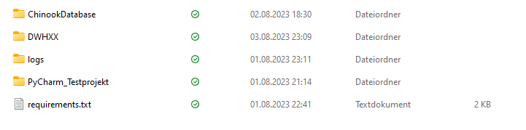
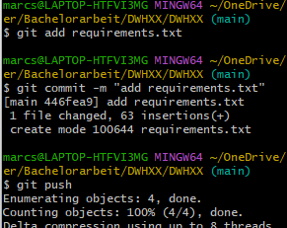

4.3 Implementierung eines GitHub Action Workflows
In dieser Unteraufgabe sollen Sie das CI/CD Werkzeug GitHub Actions ausprobieren. Konkret geht es darum, die Ausführung von dbt und das Testen der geschriebenen Modelle zu automatisieren. Zur Einrichtung eines GitHub Action Workflows befolgen Sie die folgenden Schritte:
Verschieben Sie die requirements.txt Datei aus Übung 0 in das dbt Projekt. Pushen Sie die requirements.txt Datei anschließend in ihr remote Repository.
Melden Sie sich mit ihrem Webbrowser in GitHub an.

Slide 26
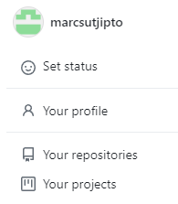
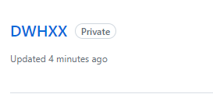
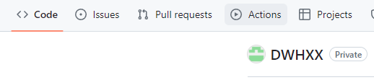
4.3 Implementierung eines GitHub Action Workflows
Klicken Sie auf ihr Profil ganz oben rechts im Fenster und drücken Sie danach auf Your repositories.
Wählen Sie ihr Repository aus (DWHXX).
Klicken Sie oben in der Leiste auf Actions.
4
3
5

Slide 27
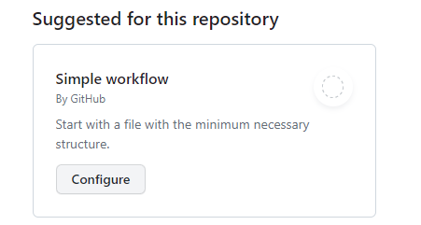
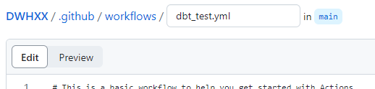
4.3 Implementierung eines GitHub Action Workflows
Klicken Sie unter Simple Workflow auf Configure.
Bennen Sie ihren Workflow dbt_test.yml.
6
7

Slide 28
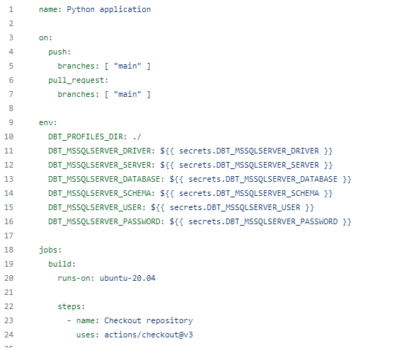

4.3 Implementierung eines GitHub Action Workflows
Gehen Sie in die Notizen in dieser Folie und Kopieren Sie den beigefügten Code in die GitHub Arbeitsfläche.
Ausschnitt aus dem Ergebnis in GitHub:
Notes:
name: Python application on: push: branches: [ "main" ] pull_request: branches: [ "main" ] env: DBT_PROFILES_DIR: ./ DBT_MSSQLSERVER_DRIVER: ${{ secrets.DBT_MSSQLSERVER_DRIVER }} DBT_MSSQLSERVER_SERVER: ${{ secrets.DBT_MSSQLSERVER_SERVER }} DBT_MSSQLSERVER_DATABASE: ${{ secrets.DBT_MSSQLSERVER_DATABASE }} DBT_MSSQLSERVER_SCHEMA: ${{ secrets.DBT_MSSQLSERVER_SCHEMA }} DBT_MSSQLSERVER_USER: ${{ secrets.DBT_MSSQLSERVER_USER }} DBT_MSSQLSERVER_PASSWORD: ${{ secrets.DBT_MSSQLSERVER_PASSWORD }} jobs: build: runs-on: ubuntu-20.04 steps: - name: Checkout repository uses: actions/checkout@v3 - name: Set up Python 3.9 uses: actions/setup-python@v3 with: python-version: "3.9" - name: Install requirements.txt run: | python -m pip install --upgrade pip pip install -r requirements.txt - name: Install MSSQL Drivers run: | sudo apt update sudo apt install -y unixodbc-dev - name: Install necessary dbt packages run: | dbt deps - name: Debug dbt run: | dbt debug - name: Check availability of tables in Landing Zone run: | dbt test -s tag:lz - name: Load Staging Area tables run: | dbt run -s tag:stg - name: Test Staging Area tables run: | dbt test -s tag:stg

Slide 29
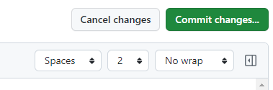
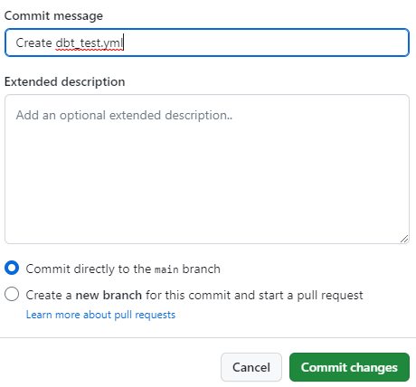
4.3 Implementierung eines GitHub Action Workflows
Drücken Sie anschließend auf Commit Changes.
Geben Sie als Commit message Create dbt_test.yml ein, wählen Sie Commit directly to the main branch aus und drücken Sie nochmal Commit changes.
9
10

Slide 30
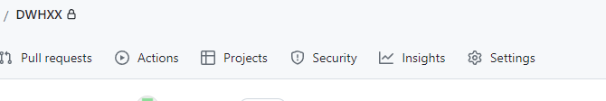
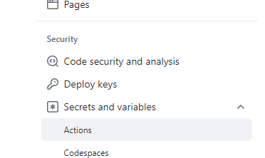
4.3 Implementierung eines GitHub Action Workflows
Wählen Sie ihr Repository (DWHXX) unter Your repositorys aus und drücken Sie unter der Leiste auf Settings.
Klicken Sie unter Security auf Secrets and variables und dort auf Actions.
11
12

Slide 31

4.3 Implementierung eines GitHub Action Workflows
Wählen Sie Secrets aus und drücken Sie auf New Repository secret.
Fügen Sie für jeden Eintrag in der beigefügten Tabelle ein neues Secret. Achten Sie darauf, sich nicht zu vertippen.
13
Name des Secrets | Inhalt des Secrets
DBT_MSSQLSERVER_DRIVER | 'ODBC Driver 17 for SQL Server'
DBT_MSSQLSERVER_SERVER | marc-dwh-sqlserver.database.windows.net
DBT_MSSQLSERVER_DATABASE | DWHXX
DBT_MSSQLSERVER_SCHEMA | dbo
DBT_MSSQLSERVER_USER | Tippen sie ihren Benutzernamen ein
DBT_MSSQLSERVER_PASSWORD | Tippen Sie ihr Passwort ein
14

Slide 32
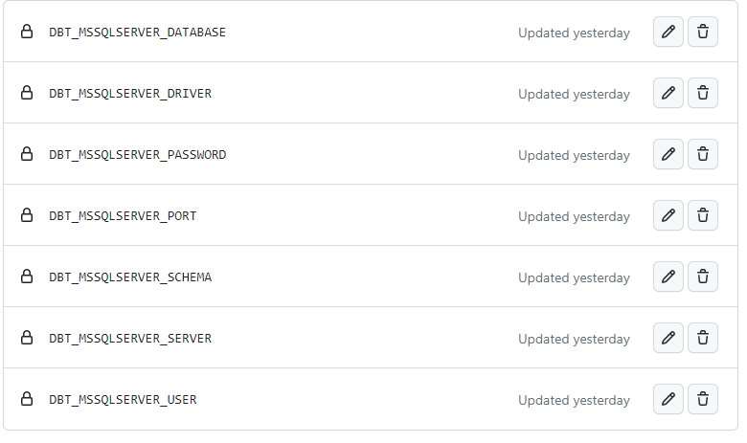
4.3 Implementierung eines GitHub Action Workflows
Ergebnis:

Slide 33
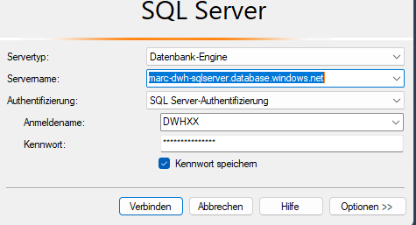
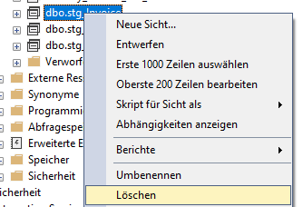

4.3 Implementierung eines GitHub Action Workflows
15
Stellen Sie eine Verbindung zu ihrer Datenbank in SSMS her.
Löschen Sie die Views stg_Track, stg_Invoice und stg_InvoiceLine. Machen Sie dafür einen Rechtsklick auf den jeweilgen View und drücken Sie dann auf löschen.
Ergebnis:
16

Slide 34
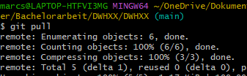
4.3 Implementierung eines GitHub Action Workflows
Pullen Sie mit Git Pull anschließend die neu erstellte Datei dbt_test.yml aus ihrem remote Repository in ihr lokales Repository. Stellen Sie sicher, dass Sie sich in ihrem dbt Projekt befinden.
Öffnen Sie die Datei profiles.yml und kopieren Sie den Code auf dieser Folie in die profiles.yml Datei.
17
DWHXX:
target: dev_hsh
outputs:
dev_hsh:
type: sqlserver
driver: "{{ env_var('DBT_MSSQLSERVER_DRIVER') }}" # (The ODBC Driver installed on your system)
server: "{{ env_var('DBT_MSSQLSERVER_SERVER') }}"
port: 1433
database: "{{ env_var('DBT_MSSQLSERVER_DATABASE') }}"
schema: "{{ env_var('DBT_MSSQLSERVER_SCHEMA') }}"
user: "{{ env_var('DBT_MSSQLSERVER_USER') }}"
password: "{{ env_var('DBT_MSSQLSERVER_PASSWORD') }}"
18

Slide 35
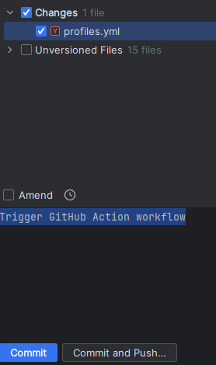
4.3 Implementierung eines GitHub Action Workflows
Commiten Sie die Datei mit der Nachricht „Trigger GitHub Actions workflow“ und pushen Sie die Datei anschließend in das remote Repository.

Slide 36
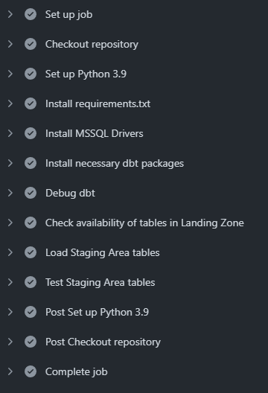
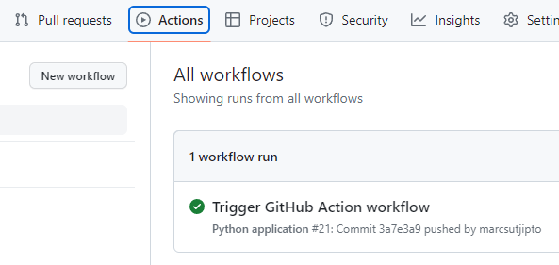
4.3 Implementierung eines GitHub Action Workflows
Klicken Sie unter ihrem Repository auf Actions und wählen Sie den workflow run aus. Im Idealfall müsste der Workflow ohne Fehler durchgelaufen sein.

Slide 37
Lernziele
Zweck des Staging Areas verstehen.
Erstellung der Tabellen der Staging Areas Schicht mit Hilfe des Staging Templates von AutomateDV.
Überprüfung der geschriebenen Staging Modelle in dbt mit Hilfe von Testmodellen
Implementierung eines GitHub Action Workflows zur Testautomatisierung.

Slide 38
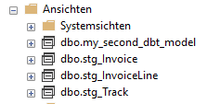
Frage
Was hat sich in SSMS verändert, nachdem die GitHub Action Workflow erfolgreich durchgelaufen ist?
Ergebnis:
Die zuvor gelöschten Views sind wieder da!

Slide 39
Frage
Welche Vorteile können CI/CD Tools, wie GitHub Action, in der Softwareentwicklung haben?
Mögliche Antworten:
Software kann direkt nach der Fertigstellung getestet werden.
Software kann direkt nach der Fertigstellung für andere Teammitglieder bereitgestellt werden.
Automatisierung, wie zum Beispiel zum Testen.
Ein Artikel zu dem Thema:
https://www.jetbrains.com/de-de/teamcity/ci-cd-guide/benefits-of-ci-cd/#:~:text=Die%20Vorteile%20einer%20automatisierten%20CI,globalen%20Optimierung%20Ihres%20gesamten%20Softwareentwicklungsprozesses.

Slide 40
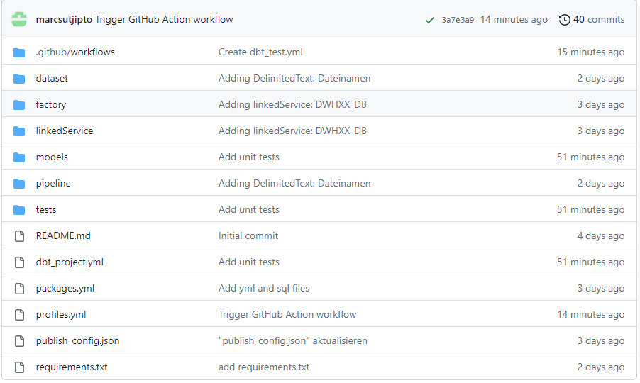
Endergebnis in GitHub

